Slide 1

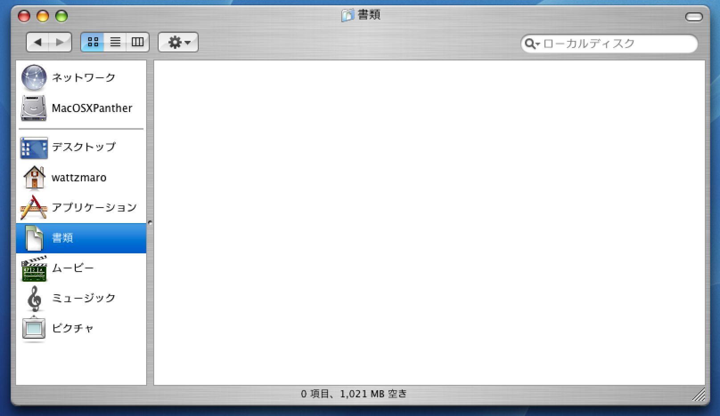
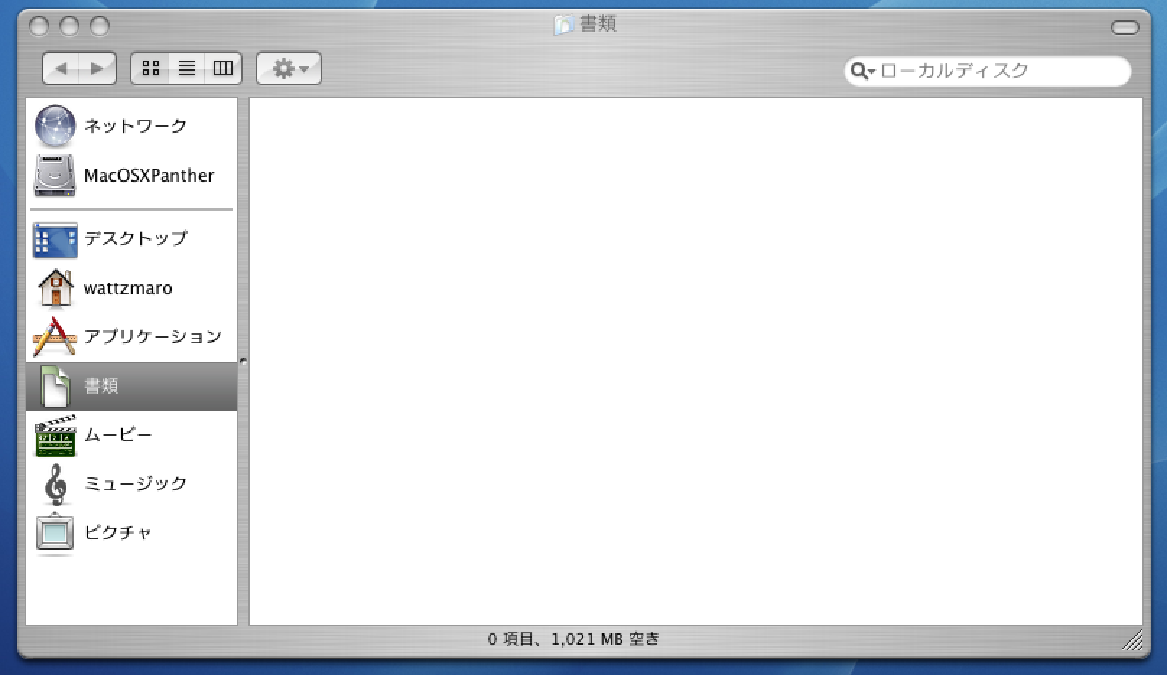

Slide 2
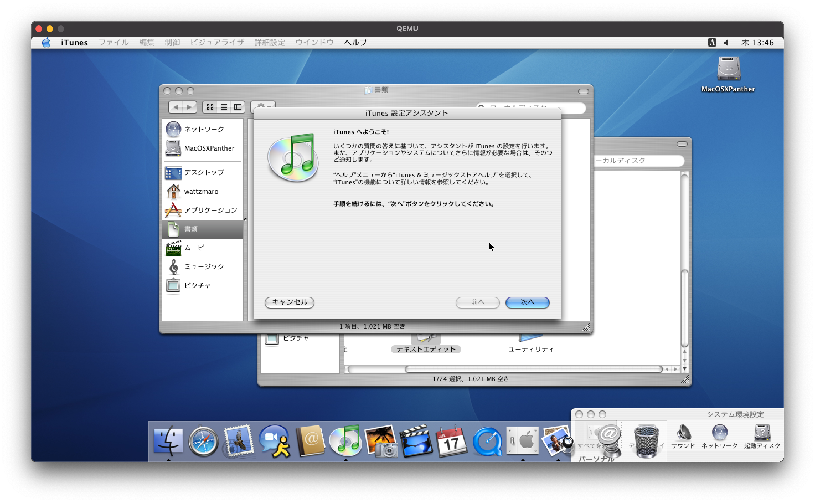

Slide 3
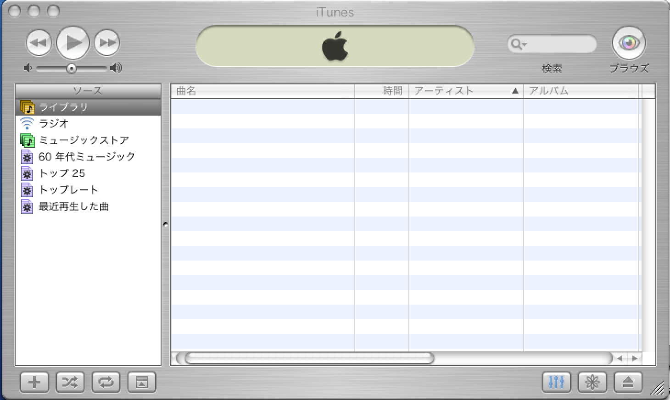
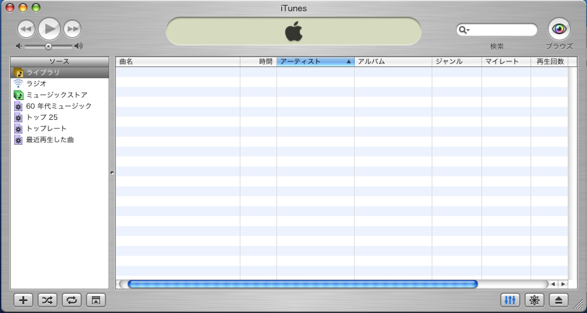
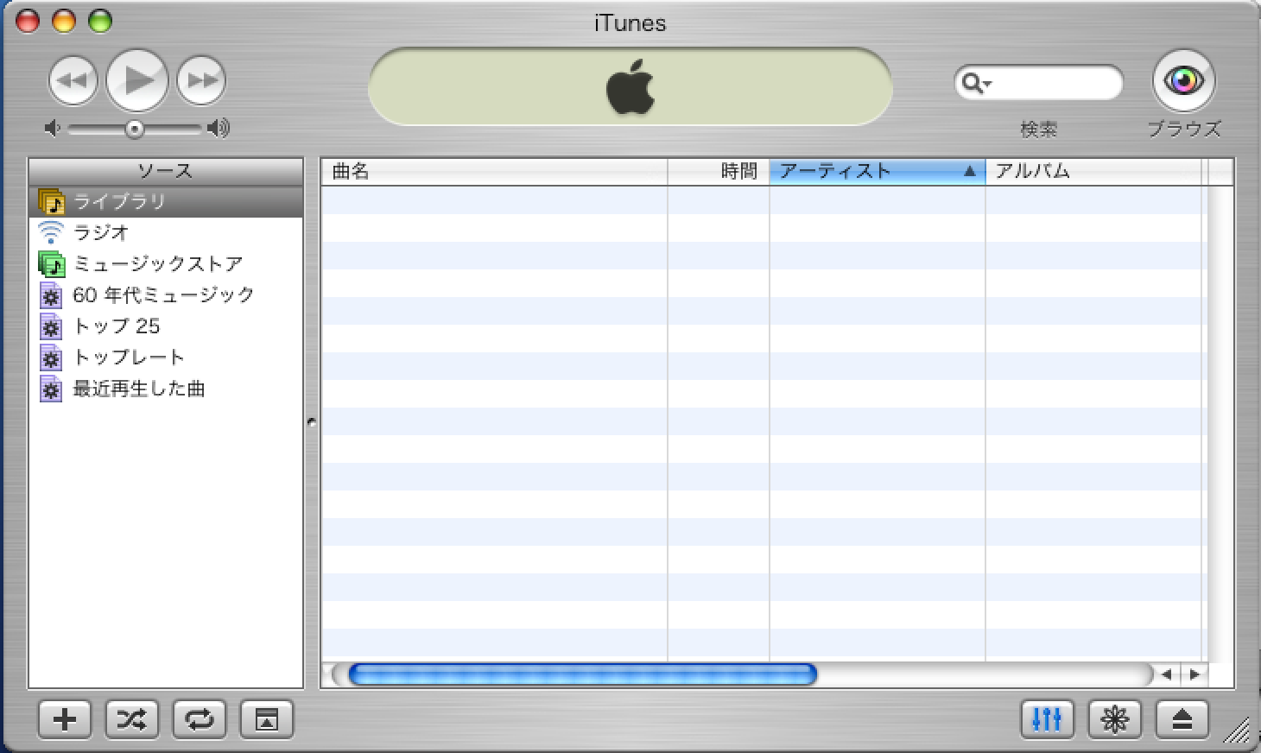
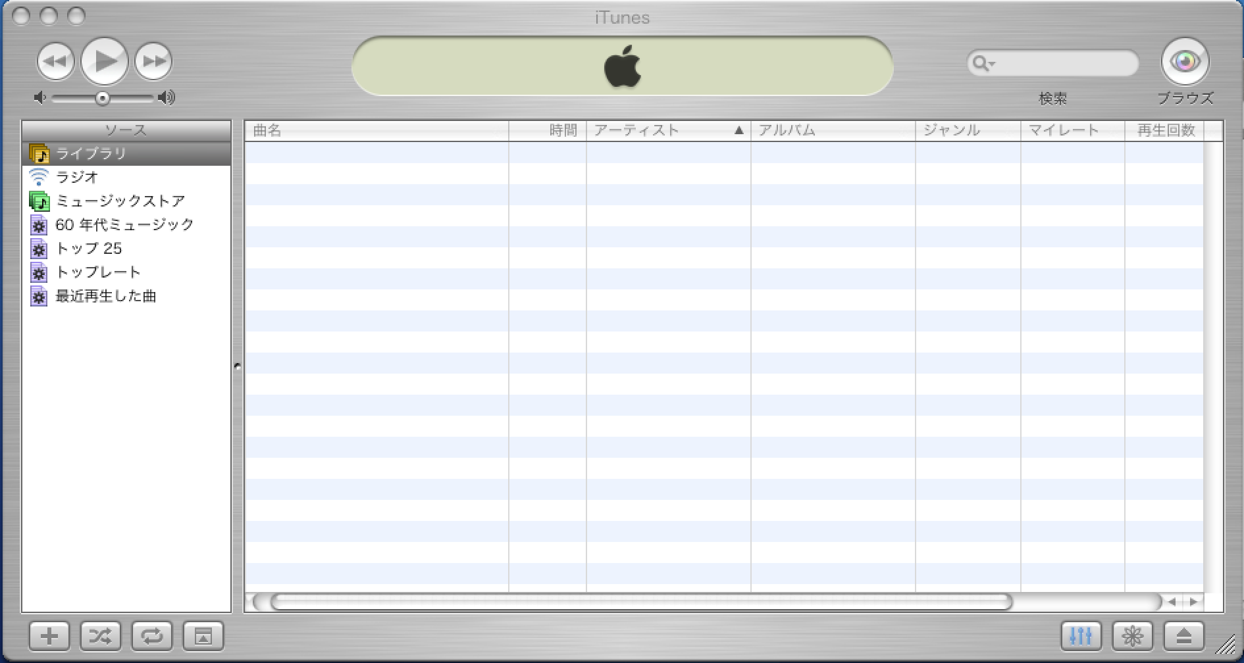

Slide 4
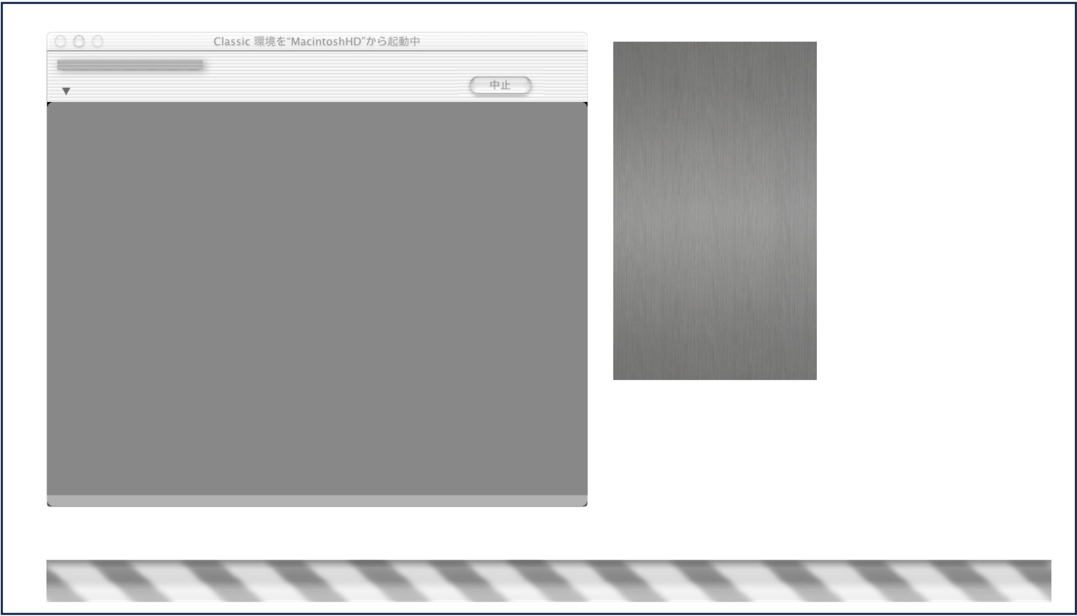
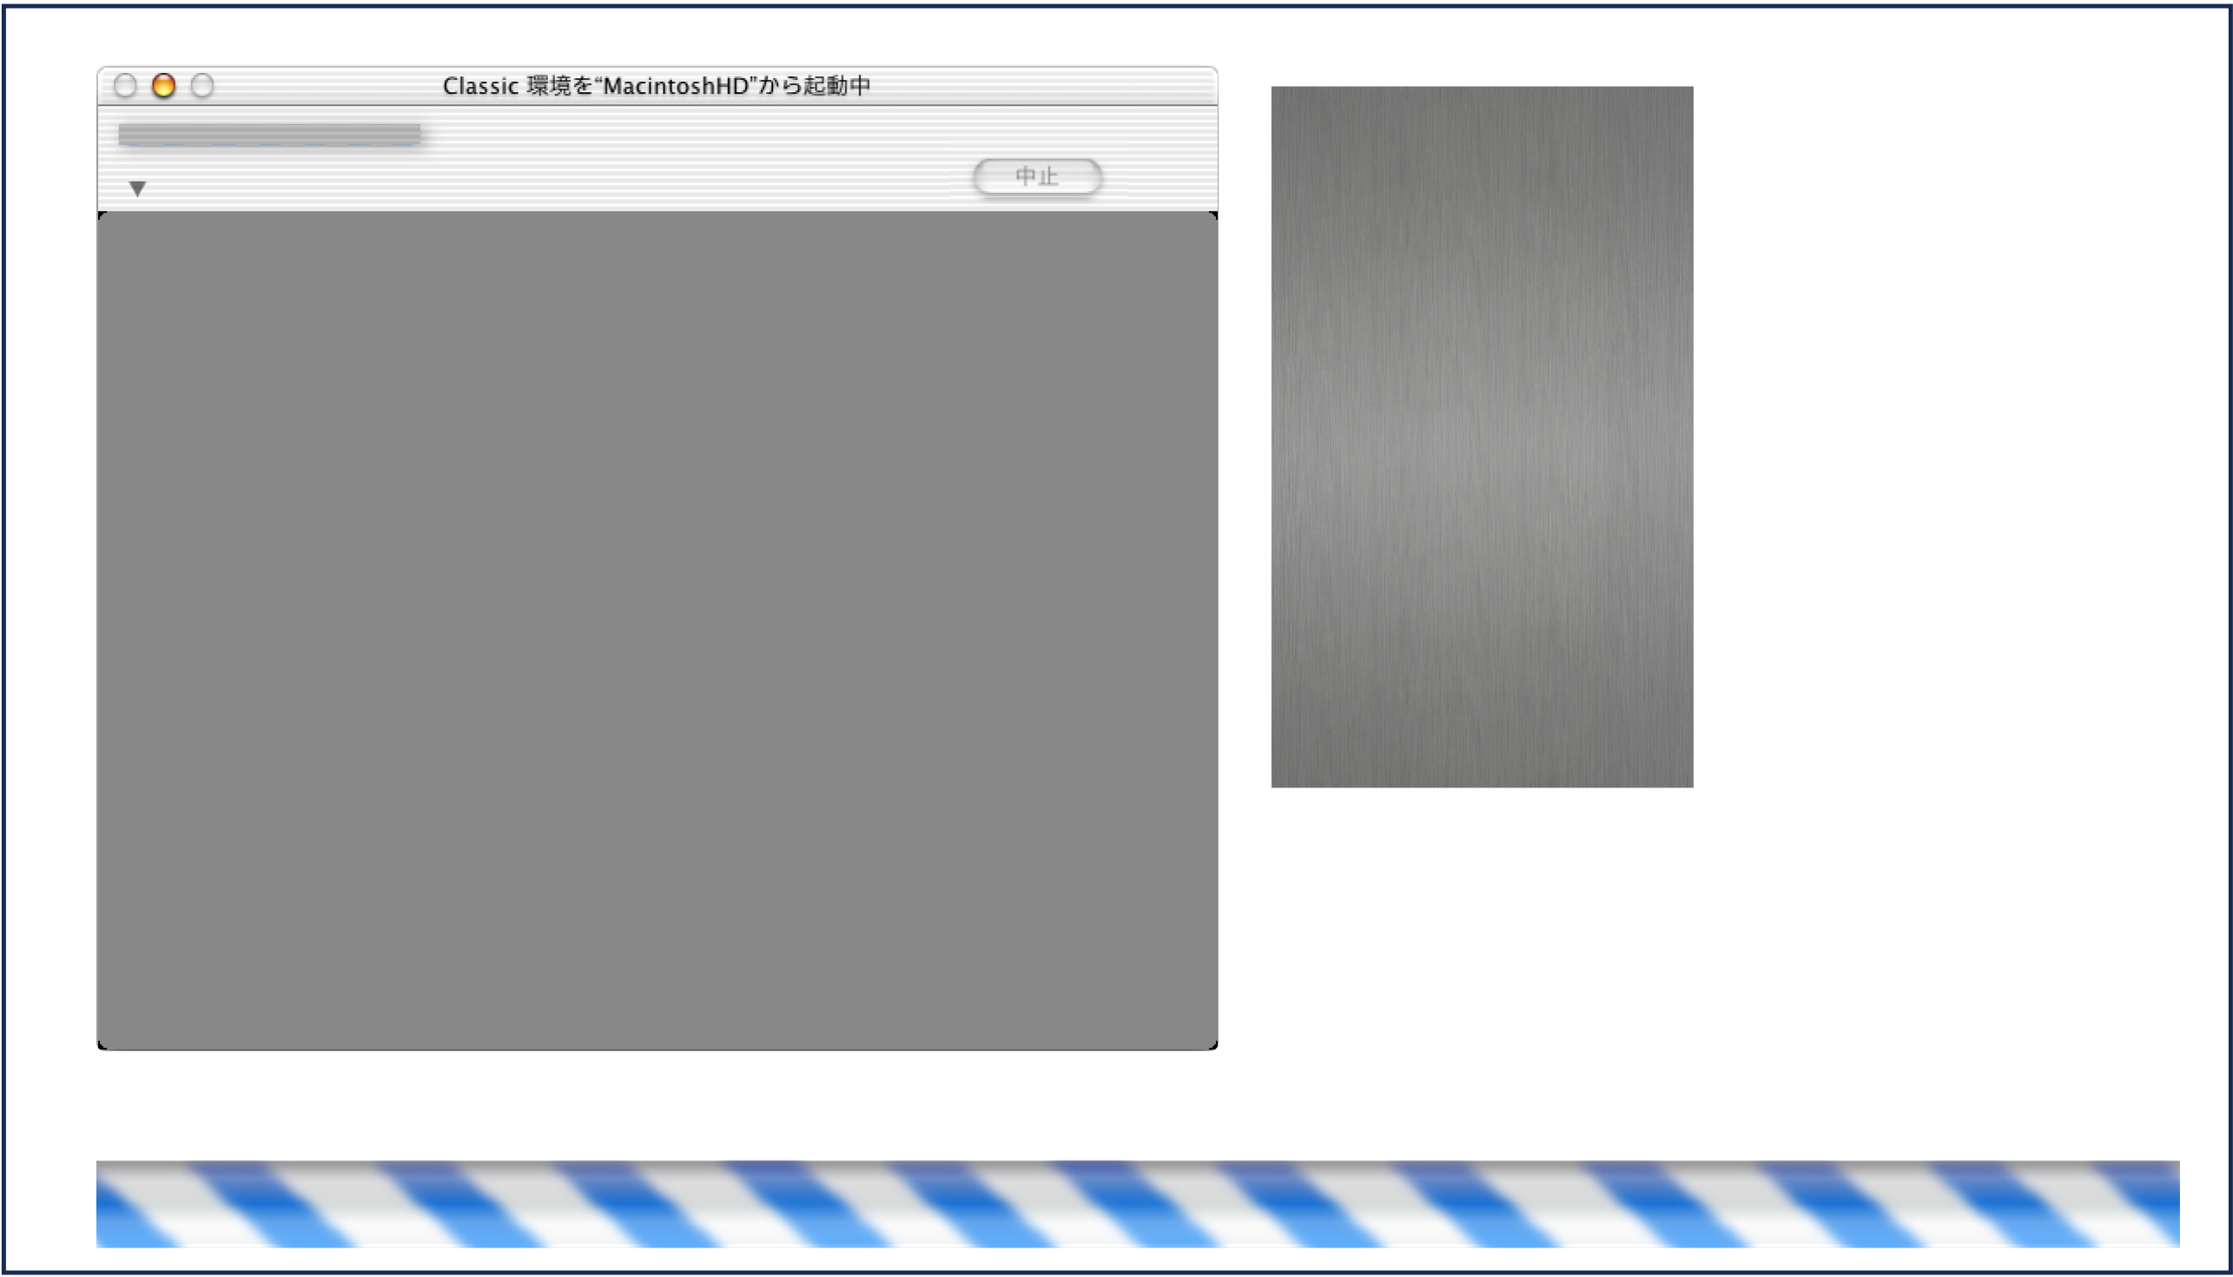

Slide 5
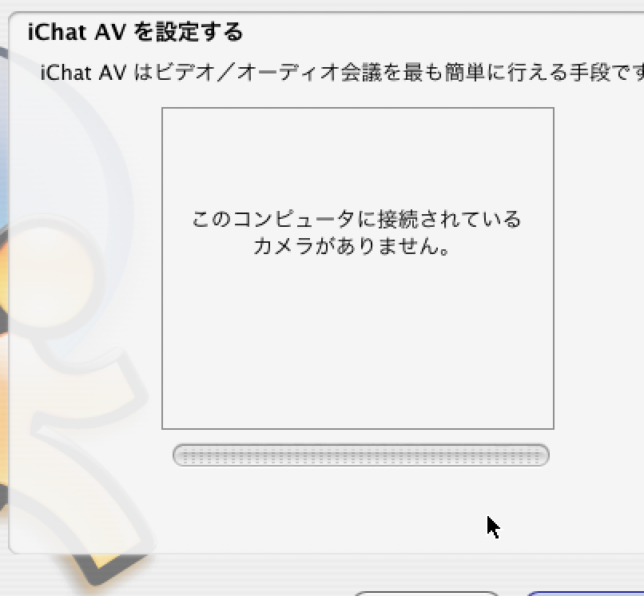
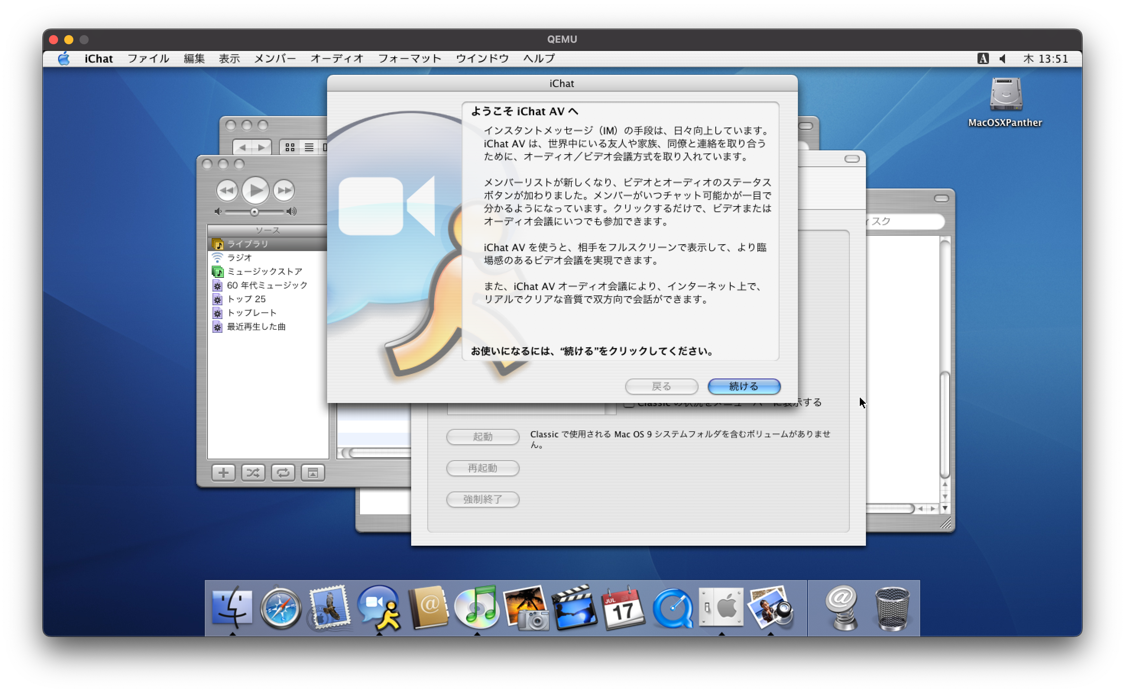

Slide 6
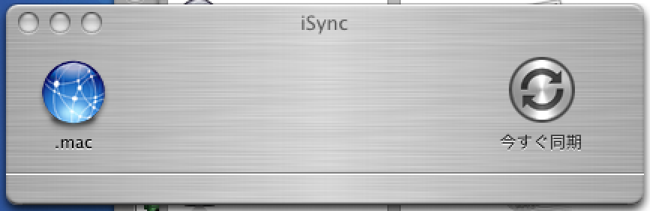
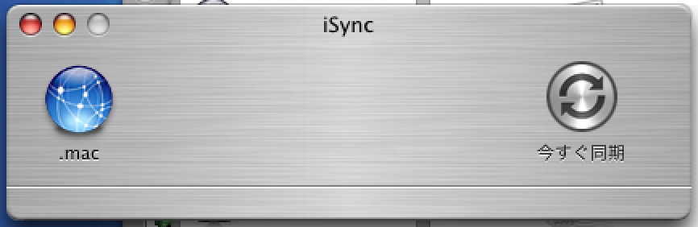
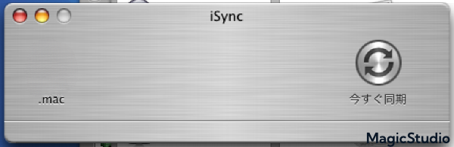

Slide 7
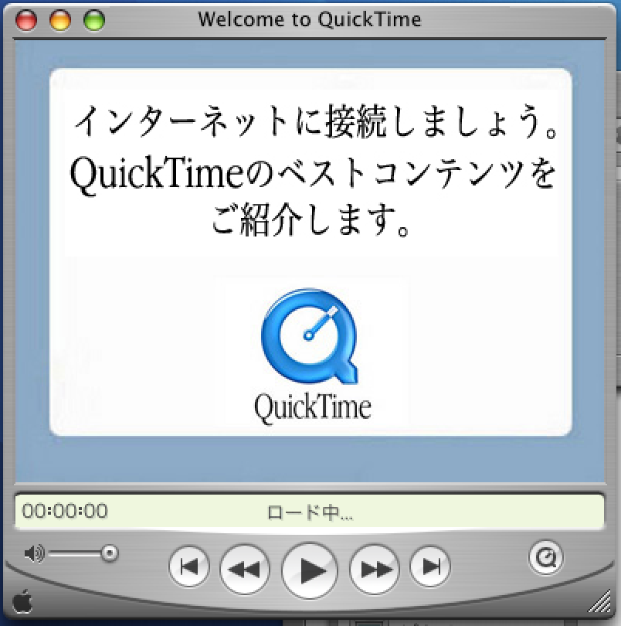
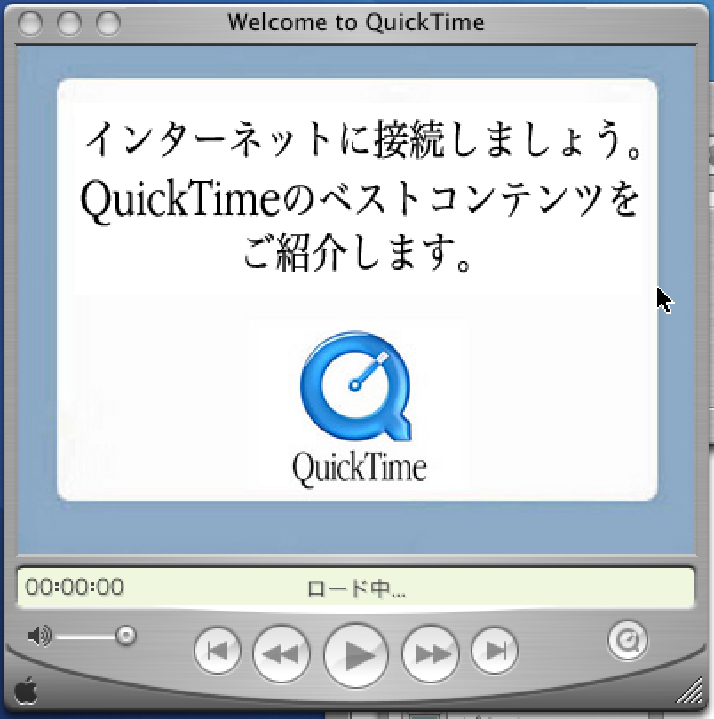



Slide 8
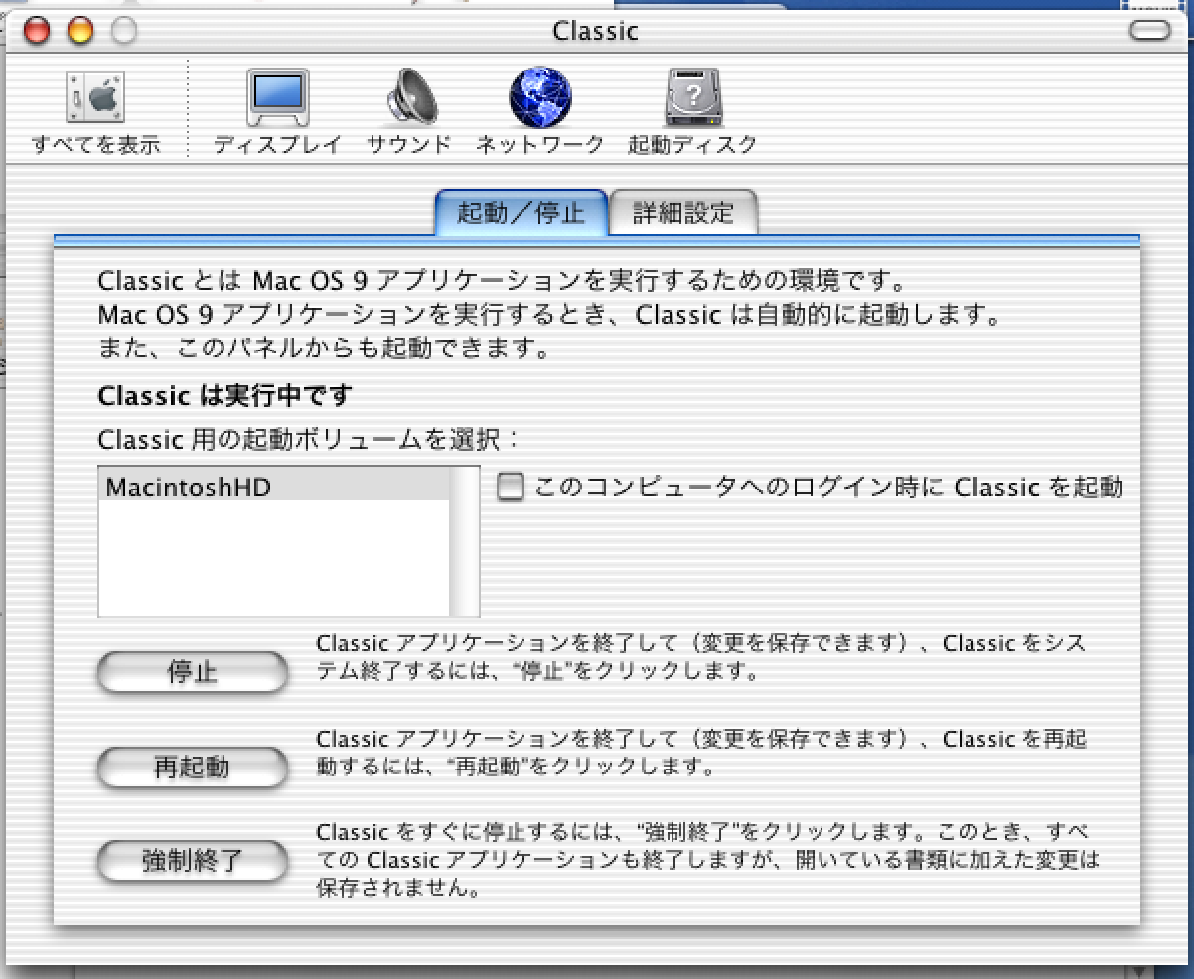


システム環境設定
Classic とは Mac OS 9 アプリケーションを実行するための環境です。

Slide 9





システム環境設定
システム環境設定
はじめに
はじめに
はじめに
各種設定
各種設定
各種設定
ギミックウインドウ
ギミックウインドウ
ギミックウインドウ
各種情報
各種情報
各種情報

Slide 10
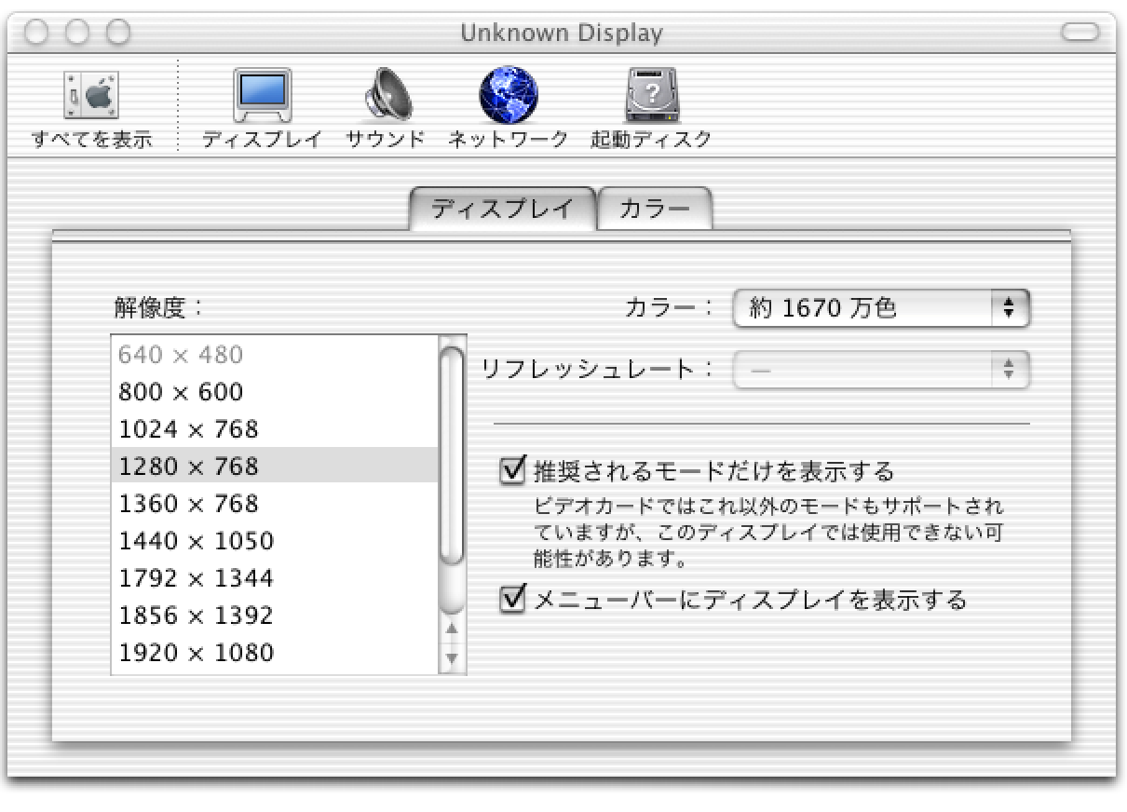
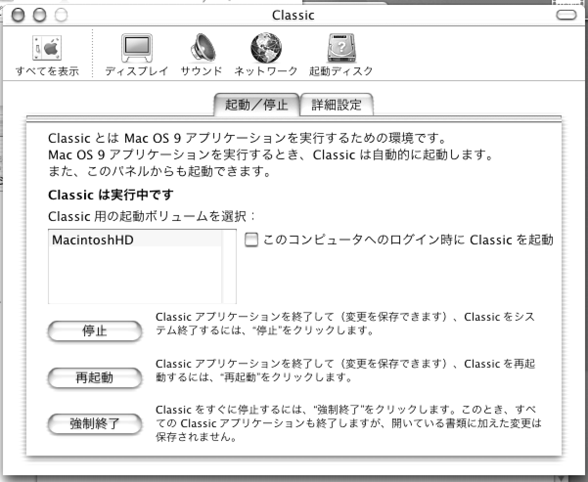

Slide 11







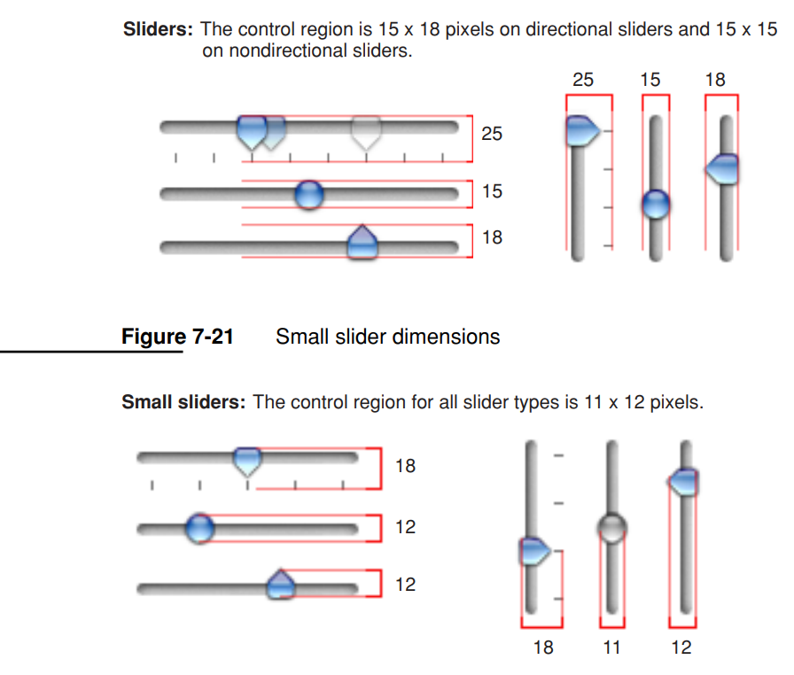


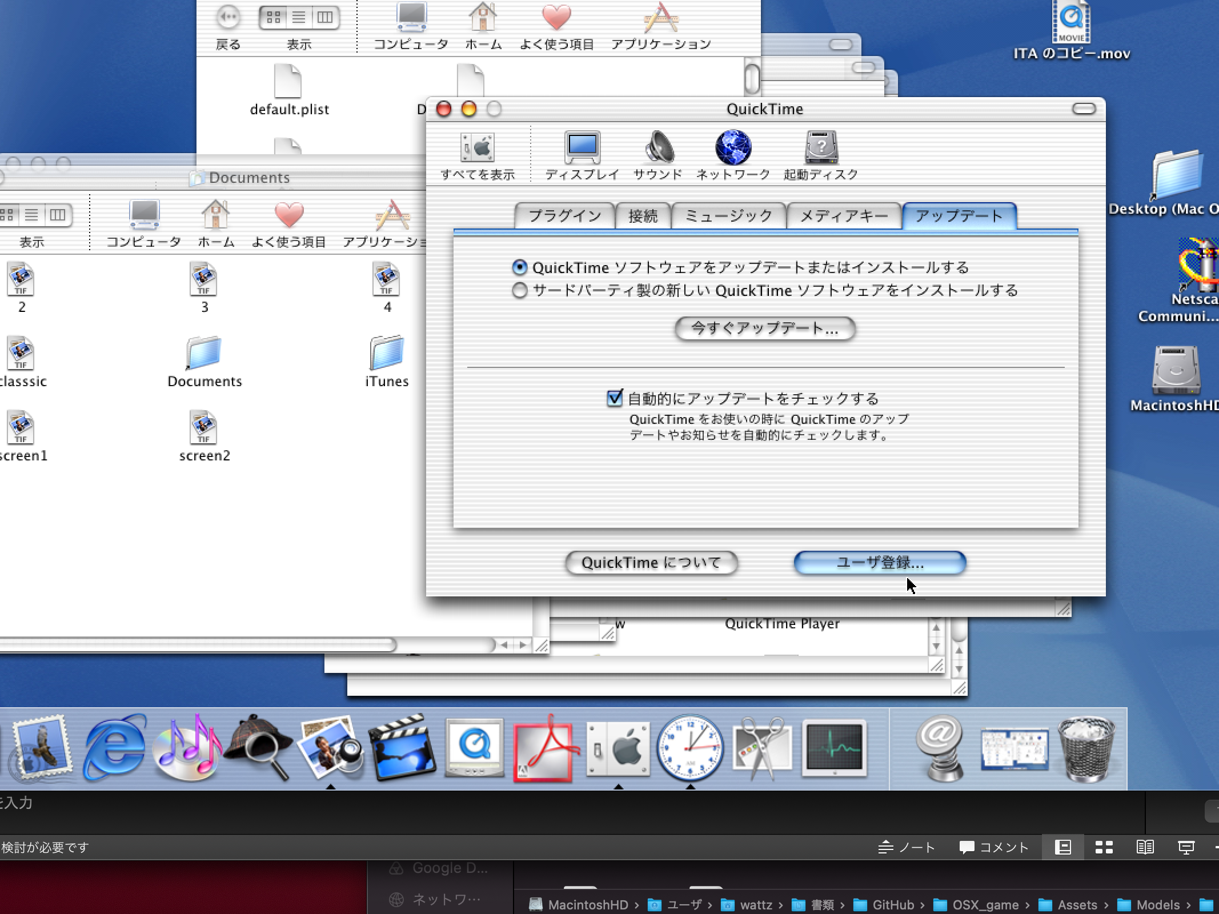
システム環境設定へようこそ！
環境設定
ここでは、各種情報を閲覧、設定することができます。
また、ギミックウインドウの設定とプレイヤーオーバーライドの発動が可能です。
ギミックウインドウに付与できる効果はステージ毎に異なります。
BGMの音量:
プレイヤー・オーバーライド
プレイヤー・オーバーライド とは プレイヤーに特別な能力を一定時間付与するものです。
ゲーム中に一回のみ発動することができます。
ギミックウインドウとは？
Quartz Domain
通常操作できない、ウインドウの回転角をはじめとした様々な効果を
ダイアログウインドウに付与できます。
ギミックウインドウを使うことでゲームを有利に進めることができますが、
使用された回数に応じてスコアは減点されます。
敵の攻撃を中和する移動式の結界を展開します。
Xtream Attack
相手と相手の式神に致命的なダメージを与えるXを召喚します。
Kキーで回転を止めることができ、効果時間が伸びます。
Classic とは Mac OS 9 アプリケーションを実行するための環境です。
ユーザ登録...
使用する...
使用する...
使用済みです
使用済みです
開 く
開 く

Slide 12
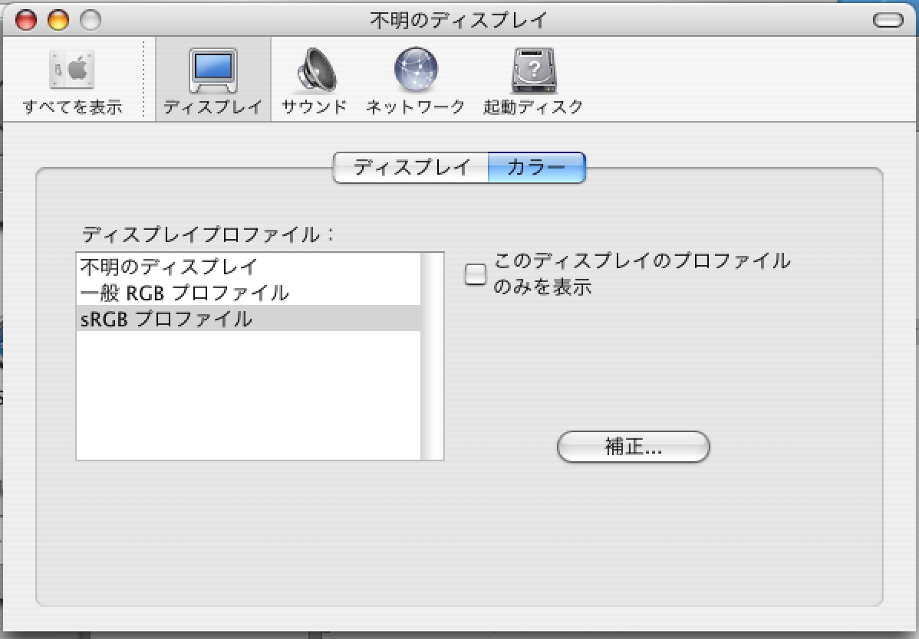
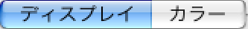

ディスプレイ
はじめに
各種設定
情報
はじめに
各種設定
情報

Slide 13


Slide 15




システム環境設定へようこそ！
ここでは、各種情報を閲覧、設定することができます。
また、プレイヤーオーバーライドの発動が可能です。
ギミックウインドウはこのステージでは利用できません。
ギミックウインドウとは？
通常操作できない、ウインドウの回転角をはじめとした様々な効果を
ダイアログウインドウに付与できます。
ギミックウインドウを使うことでゲームを有利に進めることができますが、
使用された回数に応じてスコアは減点されます。
起動
起動
環境設定
BGMの音量:
プレイヤー・オーバーライド
プレイヤー・オーバーライド とは プレイヤーに特別な能力を一定時間付与するものです。
ゲーム中に一回のみ発動することができます。
Quartz Domain
敵の攻撃を中和する移動式の結界を展開します。
起動
Xtream Attack
相手と相手の式神に致命的なダメージを与えるXを召喚します。
Kキーで回転を止めることができ、効果時間が伸びます。
起動
起動

